Slide 1

Testning av Robot Split

Slide 2

Förberedelse
Viktigast med testet
Tutorialbanorna
Kontrollen
Hjälprutorna
Testpersoner
Frågeformulär

Slide 3
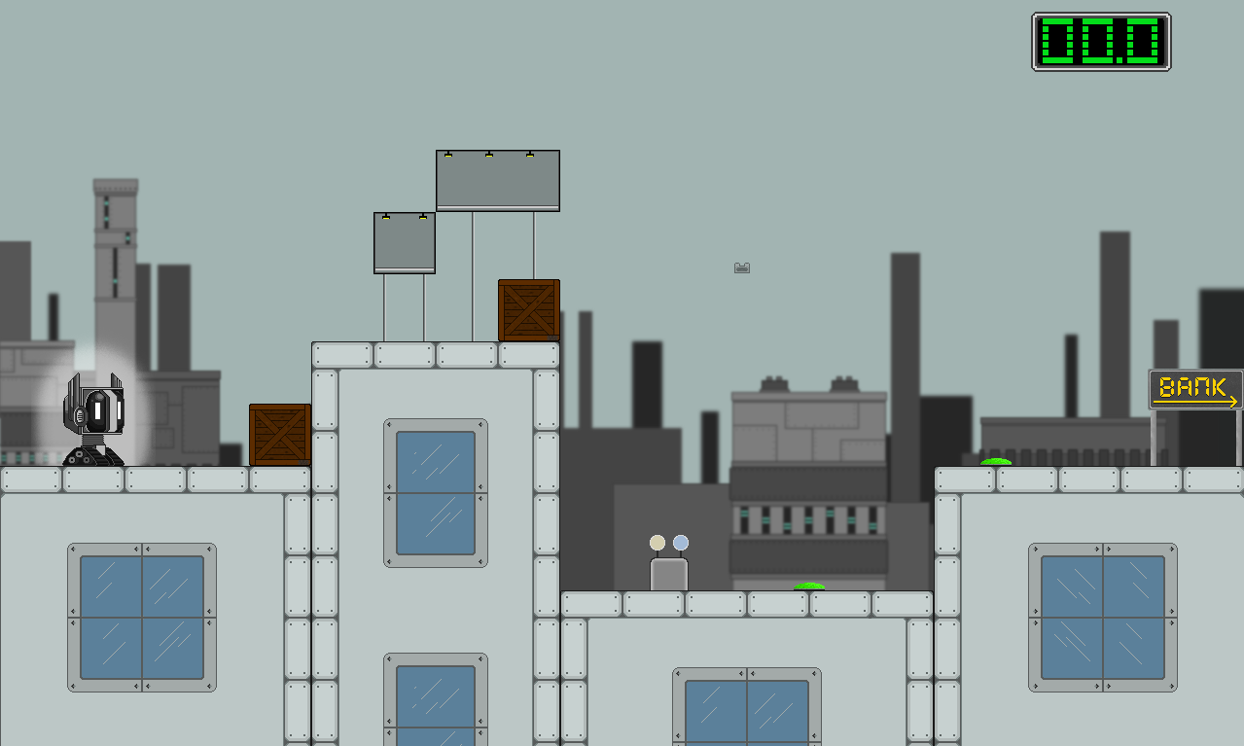
Feedback

Slide 4
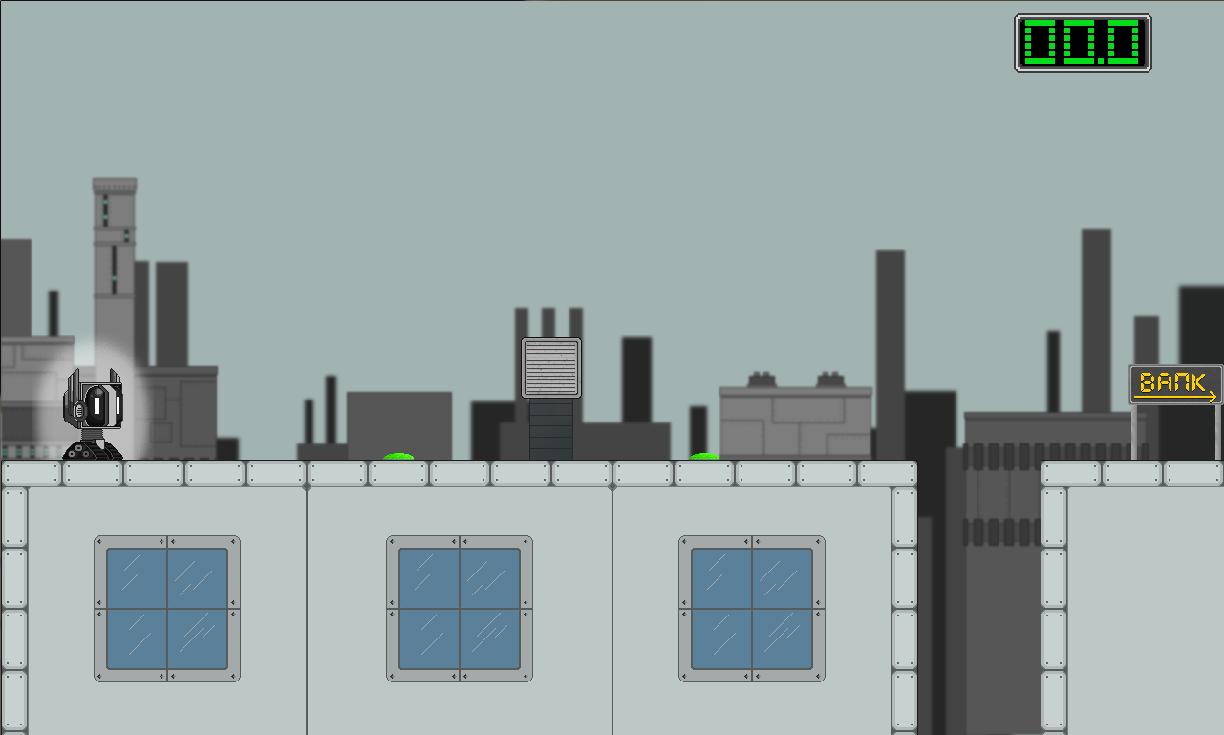
Ändringar

Slide 5
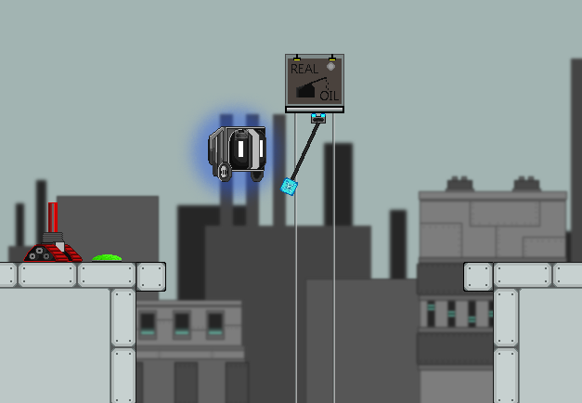
Kontroller
Problem?
Hopp till magnet
Fungerade

Slide 6
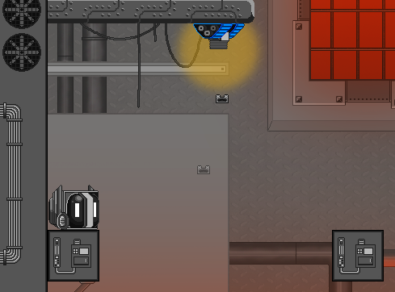
Buggar
Viktiga
Muspekaren

